Slide 1
Bilgisayar Donanımı Dersi
Bilgisayarın Mimarı Yapısı ve Çalışma Mantığı

Slide 2
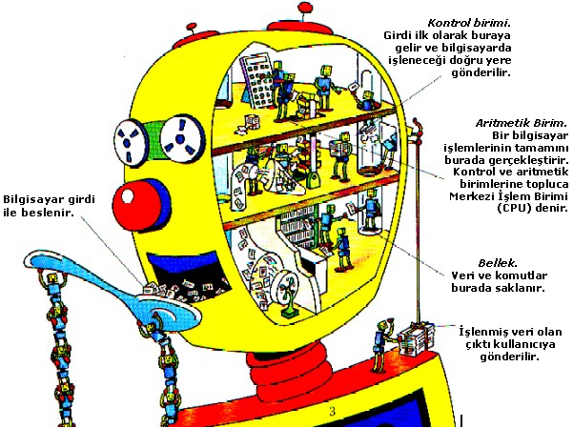

Slide 3
Bilgisayarın Mimarı Yapısı ve Çalışma Mantığı
Bilgisayarı yapısal olarak;
bilgilerin girilmesi,
girilen bilgilerin belirtilen durumlara göre işlenmesi,
işlem sonuçlarının alınması olarak üç temel fonksiyona sahip bir makine şeklinde tanımlayabiliriz.
Bu üç temel fonksiyonu gerçekleştirebilmek için sahip olması gereken mimari ise;
1. Girdi Üniteleri.
2. Merkezi İşlem Birimi (CPU) (İşlemci)
3. Çıktı Üniteleri’dir.

Slide 4
Bilgisayarın Mimarı Yapısı ve Çalışma Mantığı
GİRDİ ÜNİTELERİ: Bilgilerin bilgisayara aktarılmasını sağlayan klavye, fare, tarayıcı yada veri yolu üzerine takılmış fax-modem kartı gibi herhangi bir kart olabilir.
MERKEZİ İŞLEM BİRİMİ: Veriyi işleme kabiliyetine sahiptir. Üç temel görevi vardır:
1. Mantıksal İşlemler: 1<2 doğrudur, 3=4 yanlıştır gibi kararları verir
2. Matematiksel İşlemler: 1+1=2, 6-2=4 gibi toplama çıkarma işlemleri
3. Kontrol Mekanizması: Bilgisayar üzerindeki aletlerin işlemciyle ve kendileriyle olan ilişkilerini düzenlemek ve kontrol etmek.
ÇIKTI ÜNİTELERİ: İşlemcinin çıkan sonuçları aktarabileceği ünitelerdir. Monitör, yazıcı, sürücüler, yada veri yolu üzerindeki herhangi bir alet (Herhangi bir PCI yada ISA kart ) olabilir.

Slide 5
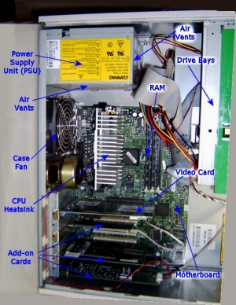
Bilgisayarın Mimarı Yapısı ve Çalışma Mantığı
Donanım Nedir?
Bilgisayar donanımı, bir bilgisayarı oluşturan fiziksel parçaların genel adıdır.
Güçkaynağı (Power supply)
Anakart (Main Board)
BİOS (Basic İnput Output System)
Merkezi İşlem Birimi (CPU)
Ana Bellek (RAM)
Ön Bellek (Cache Memory)
Bilgisayar Kasası
Sabit Disk (Hard disk) ve Disketler
CD-ROM Sürücü
DVD-ROM
Monitör (Ekran)
Klavye
Mouse (Fare)
Yazıcı (printer)
Çizici (plotter)
Tarayıcı (scanner)
Modem

Slide 6
Bilgisayarın Mimarı Yapısı ve Çalışma Mantığı
Yazılım Nedir?
Hem bilgisayar sistemini oluşturan donanım birimlerinin yönetimini hem de kullanıcıların işlerini yapmak için gerekli olan programlardır
Yazılım donanıma "nasıl davranacağını" ve hangi işlemleri yapacağını anlatır.
  Kelime işlemci programlar,
  bilgisayarınız açıldığında CD sürücünüzü,
  sabit sürücüleri,
  RAM'i tanıyan BIOS;
  işletim sistemi,
  web tarayıcınız,
  virüslerin kendileri,
  antivirüs programları hep birer yazılımdırlar.

Slide 7
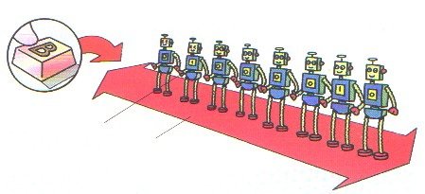
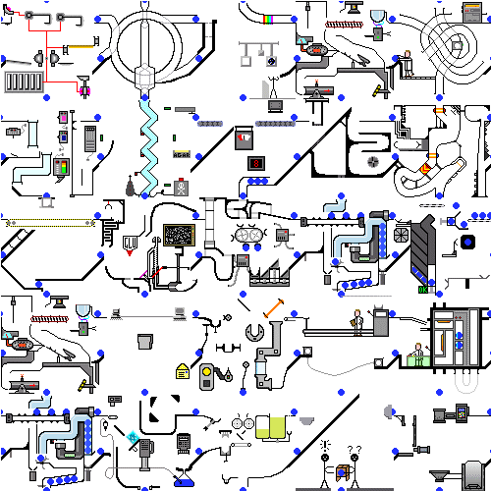
Bilgisayarın Çalışma Mantığı
8 bit=1 byte
1024 byte=1 KB
1024 KB=1 MB 1024 MB=1 GB

Slide 8
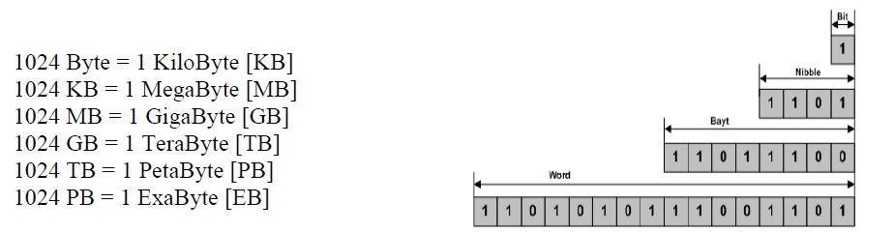

Slide 9
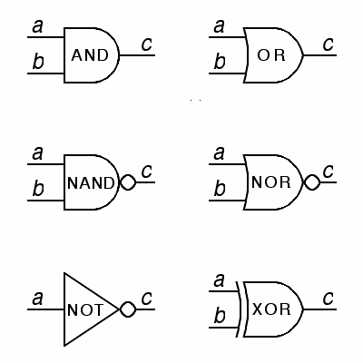
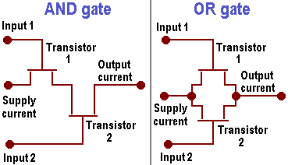
Bilgisayarda Veri İşleme
Karar verme işlemi her biri en az bir transistörden oluşan mantık kapılarında yapılır. Transistörler, girişlerine uygulanan akım kombinasyolarına göre devreyi açıp kapayabilen ve bu sayede de elektronik bir anahtar görevi gören yarıiletken devre elemanlarıdır.
Modern işlemcilerde bu transistörlerden milyonlarca tanesi aynı anda çalışarak çok karmaşık mantık hesaplarını yapabilirler.

Slide 10
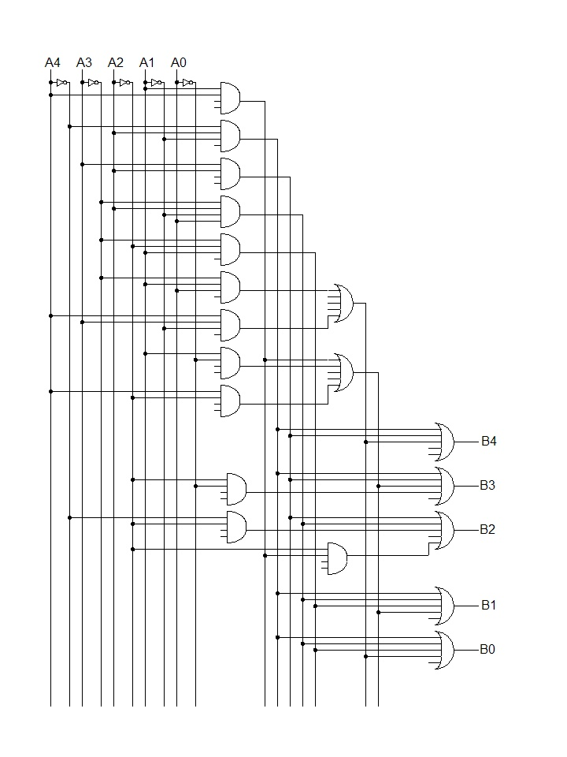
Bilgisayarda Veri İşleme

Slide 11
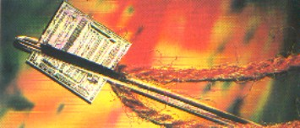
Silikon Devreler
Bazı yongalar o kadar küçüktür ki,
bir iğnenin deliğinden bile geçebilirler.

Slide 12
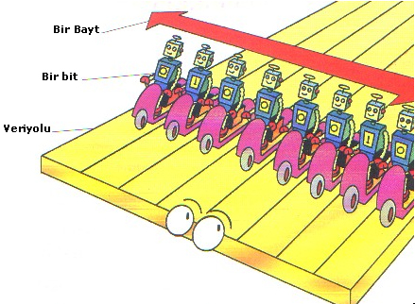
Veriyolları

Slide 13
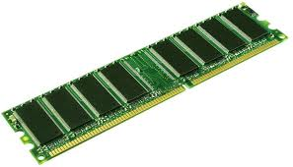
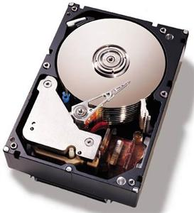
Hafıza ve Depolama
İşlemciler kendi üzerinde hafıza birimlerine sahiptir ancak bunlar küçük ve geçicidir
  Register, Cache
  Volatile - Geçici
Daha büyük kapasite için RAM, ROM
  RAM geçici
  ROM kalıcı
Daha kalıcı hafıza için depolama birimleri
  Sabit Disk, Disket sürücü, USB Bellek vb
  CD/DVD ROM
  Non-volatile - Kalıcı

Slide 14
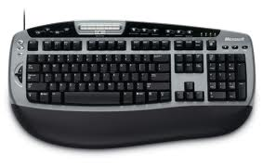
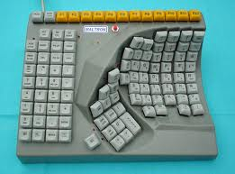
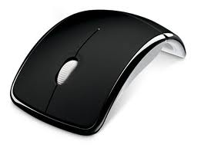
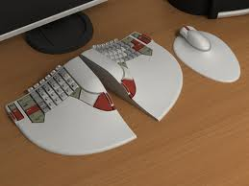
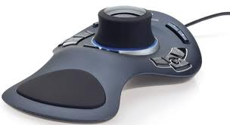
Klavye & Fare
Kullanıcının veri girmesine olanak sağlar

Slide 15
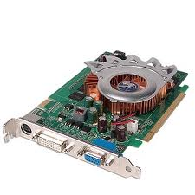
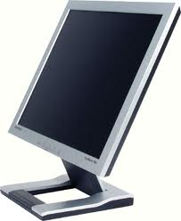
Monitör ve Ekran Kartı
Hem girdi hem de çıktı birimi olarak çalışırlar

Slide 16
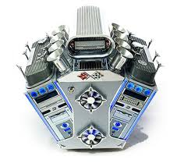
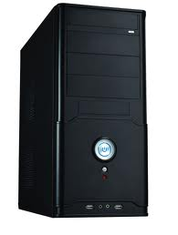
Kasa
Ses yalıtımı, güç yönetimi ve sıcaklı kontrolü önemlidir

Slide 17
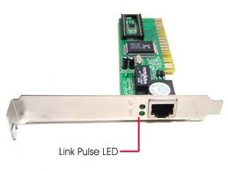
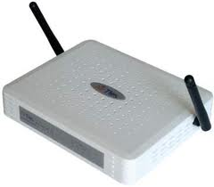
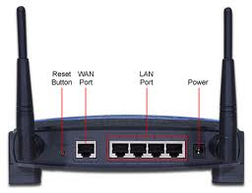
Ağ Donanımları
Ethernet kartı, kablosuz ethernet kartı, bluetooth kartı vb
Eskiden ayrı bir karttı, şimdi anakartın içine gömülü
Modem, Hub, anahtar vb...

Slide 18
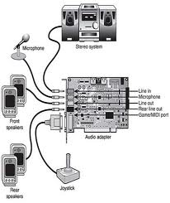
Ses Donanımları
Ses kartı
Hoparlör ve mikrofon girişleri
Profesyonel ses işleme kartları

Slide 19
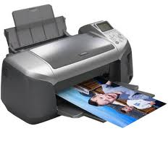
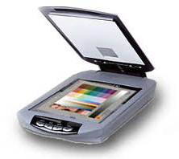
Yazıcı ve Tarayıcı
Girdi ve çıktı birimleri olarak çalışırlar.
Farklı bağlantı yolları vardır
Son modellerin çoğu USB ile bağlanır

Slide 20
Sunum Konuları
Anakart , Hafıza (RAM & ROM), Slotlar, BIOS, Açılış
İşlemci
Sabit Disk (IDE, SCSI, SATA, SATA2), Taşınabilir diskler (USB)
Klavye & Fare, Oyun çubukları, oyun konsoları
Floppy Diskler ve CD-DVD ROM sürücüler
Monitör, Ekran Kartı, Web Kameralar
Ses Donanımı (hoparlör, mikrofon, harici kartlar)
Kasa, Güç kaynağı ve fanlar, USB Bağlantılar
Ağ donanımları (Ethernet kartı, kablosuz ve bluetooth kartlar, Ağ cihazları – Modemler)
Yazıcı & Tarayıcı

Slide 21
Sunum Şekli
Parçanın tarihçesi
Nasıl üretildiği
Nasıl çalıştığı
Çeşitleri, en düşük ve en yüksek kapasiteler
Alakalı kısaltmaların açıklamaları (HDMI ?)
Sunum için Powerpoint sunumu
Bir kaç sayfalık PDF dokümanı
Bir Poster (e-poster (edu.glogster.com) )

Slide 22
Kaynakça
http://moodle.midas.baskent.edu.tr/
http://bote.hacettepe.edu.tr/wiki/index.php/Bilgisayar_Donan%C4%B1m%C4%B1
http://enformatik.balikesir.edu.tr/donanim/bolum_b/tem_kavram.htm
http://www.pclabs.com.tr/2003/03/07/islemciler-cpu-nasil-calisir/

